Slide 1
Sistem Basis Data
(Database System)
Mengenal View
Pada Basis Data SQL

Slide 2
View ?
View dapat didefenisikan sebagai ‘tabel virtual’. Tabel ini bisa berasal dari tabel lain, atau gabungan dari beberapa tabel.

Slide 3
Kenapa ?
Kenyamanan (mempermudah penulisan query)
Keamanan (menyembunyikan beberapa kolom yang bersifat rahasia)
Mempercepat proses menampilkan data (terutama jika kita akan menjalankan query tersebut secara berulang)
Tampilan di view bisa dibuat custom dari tabel aslinya
View bisa menangani JOIN Table (penggabungan tabel)
Dll...

Slide 4
Karakteristik ?
Nama View harus Unik
Bisa INSERT, UPDATE & DELETE dari tabel aslinya
Selalu ikut data yang ada di tabel aslinya

Slide 5
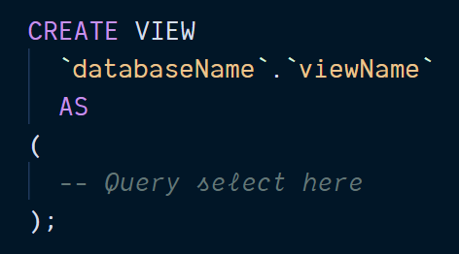
QUERY Trigger

Slide 6
Let’s Trying !!!

